Slide 1











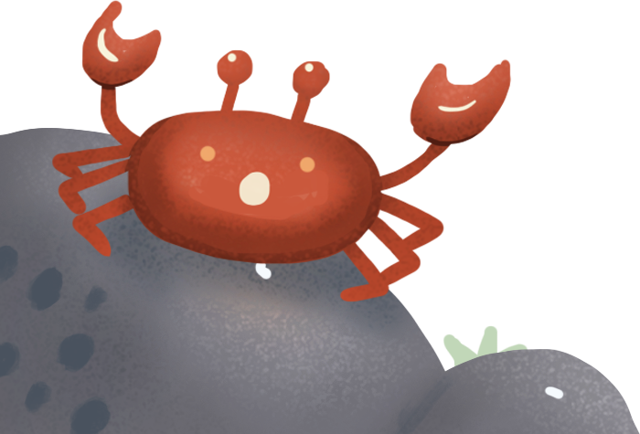


Chào mừng các con đến với tiết học Toán.

Slide 2









Khởi động

Slide 3









Notes:
Nhấn nút play để bắt đầu trò chơi.

Slide 4
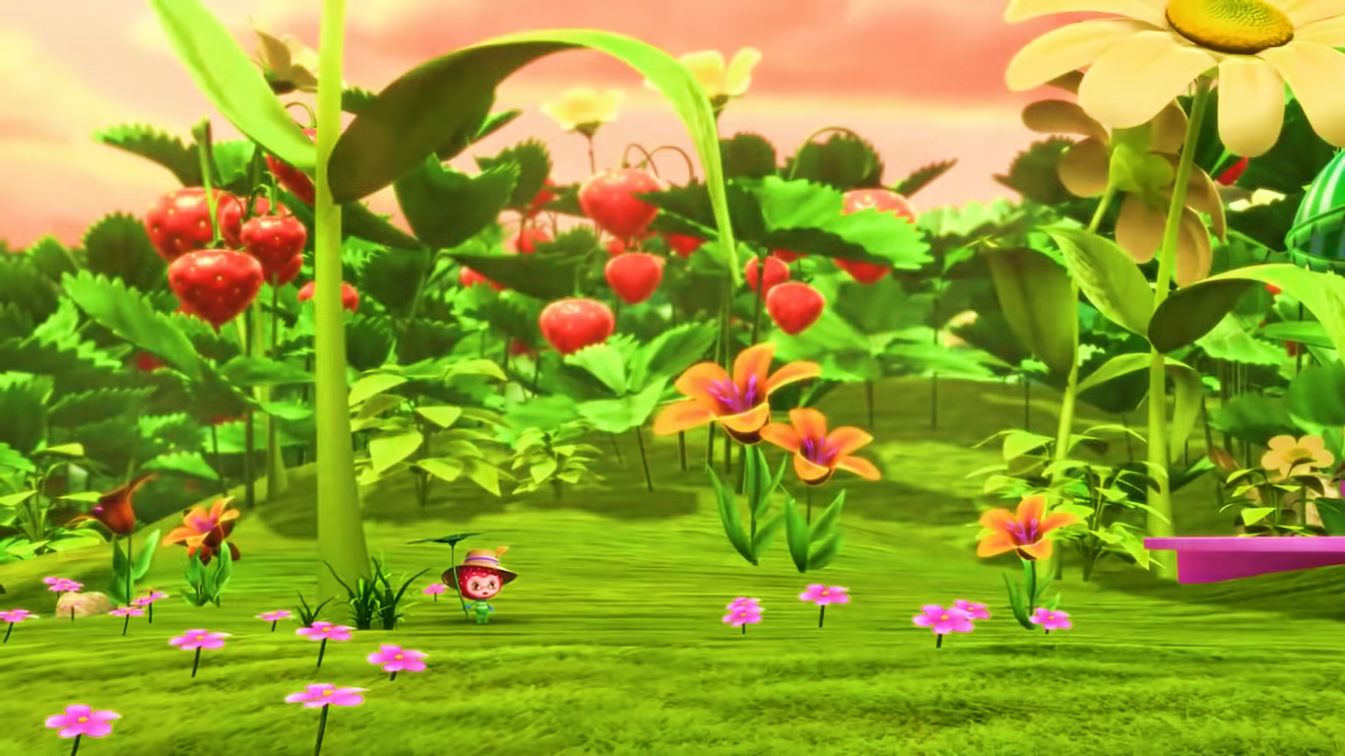

Tiếp tục bài học
2
1
Notes:
Nhấn theo thứ tự từ quả dâu số 1 -> 4.

Slide 5
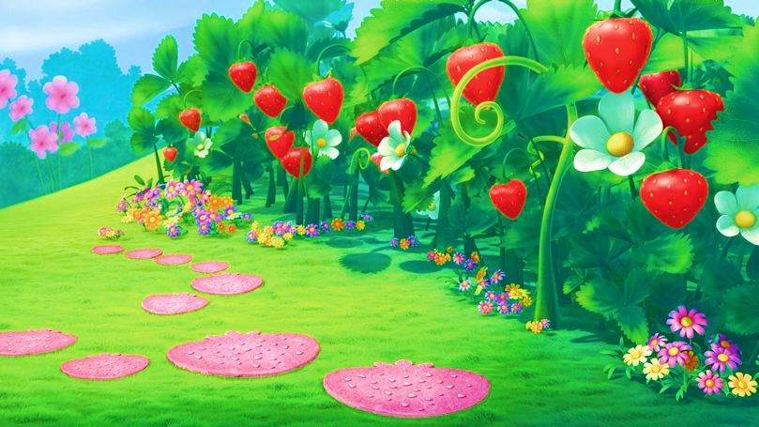



48 giảm đi 6 lần là …
Notes:
Sau khi hiện kết quả sẽ xuất hiện mũi tên màu hồng. Nhấn vào mũi tên để quay về slide trò chơi.

Slide 6

80 giảm đi 8 lần là …
Notes:
Sau khi hiện kết quả sẽ xuất hiện mũi tên màu hồng. Nhấn vào mũi tên để quay về slide trò chơi.

Slide 7



Slide 8





TOÁN
Bài 27: Giảm một số đi một số lần (Tiết 2)

Slide 9


MỤC TIÊU
1
Luyện tập về giảm một số đi nhiều lần
2
Biết vận dụng vào giải toán và tính toán trong cuộc sống.
3
Rèn luyện tính toán cẩn thận, trình bày sạch đẹp.
YÊU CẦU CẦN ĐẠT

Slide 10


Slide 11

1
Số ?
Gấp
7 lần
Giảm
2 lần
14
?
?
98
49
Giảm
4 lần
Gấp
3 lần
52
13
?
?
39
Các con làm vào SGK nhé

Slide 12
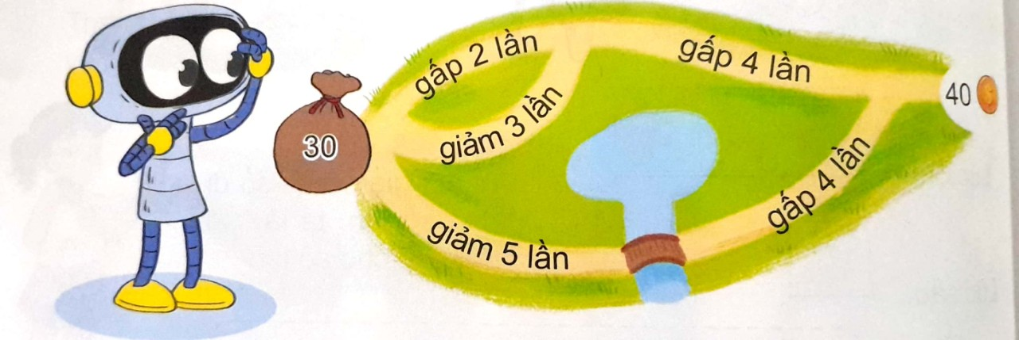

2
Rô-bốt có 30 đồng vàng. Khi đi qua mỗi ngã rẽ (như hình vẽ), số đồng vàng của Rô-bốt sẽ thay đổi theo phép tính ghi ở con đường Rô-bốt sẽ đi qua. Tìm đường đi để Rô-bốt có 40 đồng vàng?

Slide 13
2
Rô-bốt có 30 đồng vàng. Khi đi qua mỗi ngã rẽ (như hình vẽ), số đồng vàng của Rô-bốt sẽ thay đổi theo phép tính ghi ở con đường Rô-bốt sẽ đi qua. Tìm đường đi để Rô-bốt có 40 đồng vàng?
Đường đi 1: gấp 2 lần -> gấp 4 lần
30 -> 60 -> 240. Rô-bốt có 240 đồng vàng
Đường đi 2: giảm 3 lần -> gấp 4 lần
30 -> 10 -> 40. Rô-bốt có 40 đồng vàng
Đường đi 3: giảm 5 lần -> gấp 4 lần
30 -> 6 -> 24. Rô-bốt có 24 đồng vàng.

Slide 14
3
Mai có 28 chiếc bút màu. Sau khóa học vẽ, số chiếc bút màu còn lại của Mai so với lúc đầu giảm đi 4 lần. Hỏi Mai còn lại bao nhiêu chiếc bút màu?
Bài giải
Mai còn lại số chiếc bút màu là:
28 : 4 = 7 (chiếc)
Đáp số: 7 chiếc bút màu
Các con làm vào vở nhé

Slide 15
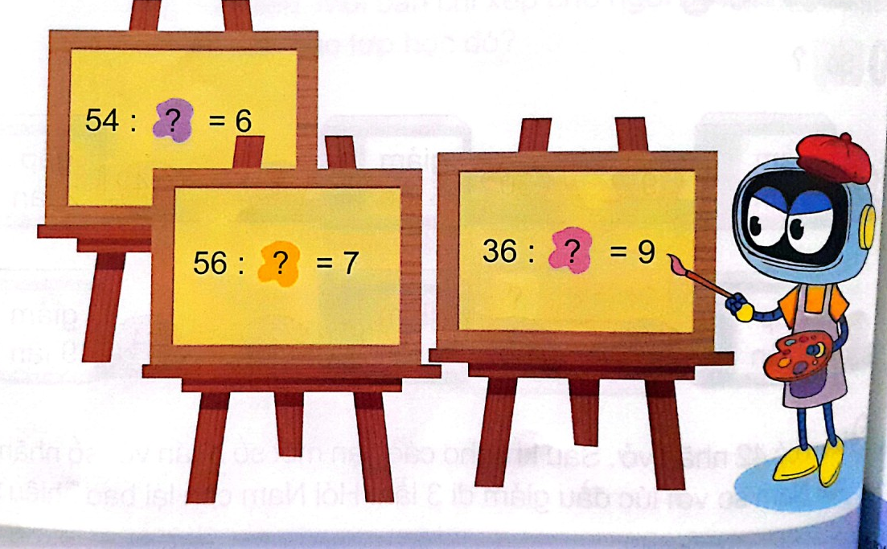
4
Tìm số chia.
9
4
8

Slide 16


Củng cố và dặn dò

Slide 17


*Muốn giảm một số đi một số lần, ta lấy làm thế nào?
*Muốn gấp một số lên một số lần, ta làm thế nào?

Slide 18



HƯỚNG DẪN VỀ NHÀ
  Ôn tập lại bài đã học
  Làm bài tập trong SBT
  Chuẩn bị bài mới

Slide 19
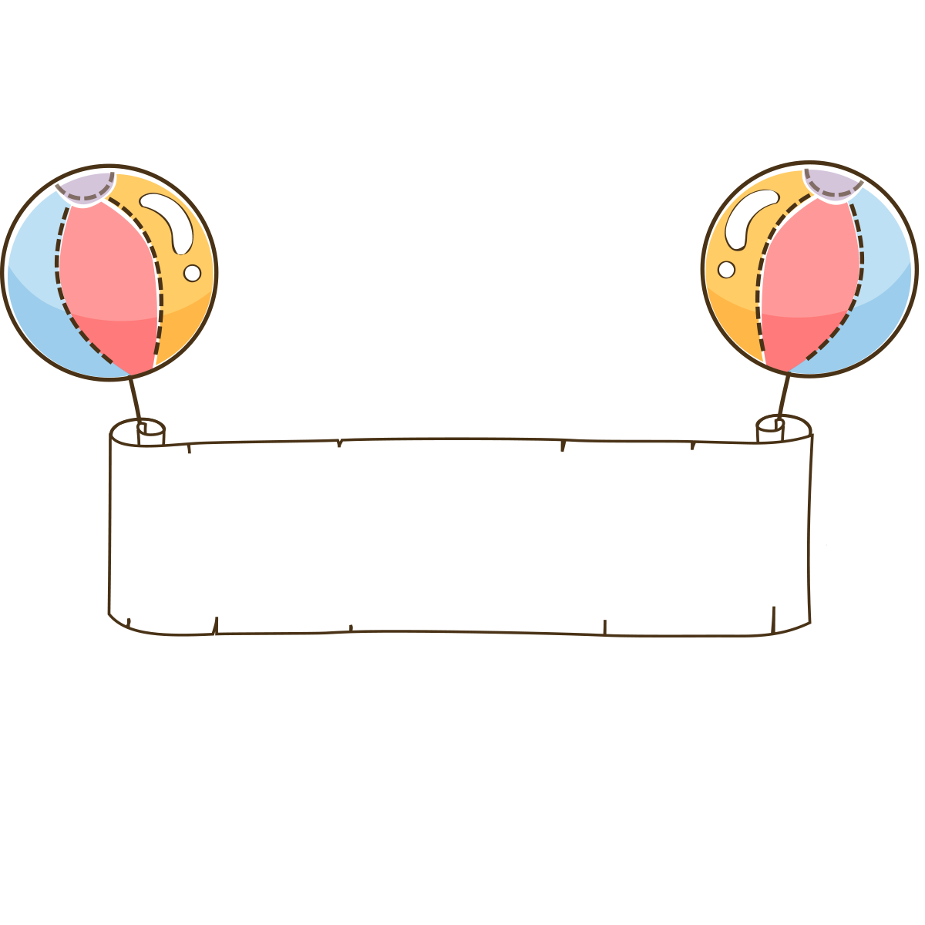





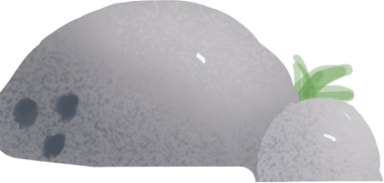
Bài giảng thiết kế bởi Vũ Hồng
LH: FB Vũ Hồng | https://www.facebook.com/vuhong1972 | hongvu7219@gmail.com
Tạm biệt và hẹn gặp lại các con
Notes:
Bài giảng được thiết kế bởi: Vũ Hồng
LH: FB Vũ Hồng | https://www.facebook.com/vuhong1972/ | hongvu7219@gmail.com

